Slide 1

Удаление элементов массива
В статическом массиве удаление равносильно «затиранию» элемента следующим после него значением. Т.е. сдвигом элементов влево на место удаляемого. После этого размерность массива должна быть уменьшена
Сначала передвигаем, потом уменьшаем размер
Удалить элемент с номером k из одномерного массива.
for (i=k+1;i<n;i++)
a[i-1]=a[i]; // a[i] – указывает, что сдвигаем
n--;

Slide 2
Удаление элементов массива
Удалить из массива k элемент
Удалить из массива все четные
Удалить из массива все меньшие k

Slide 3
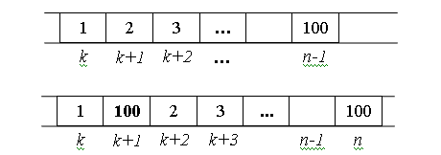
Вставка элемента в массив
Вставка элемента в статический массив – это увеличение размера массива на 1 и сдвиг всех элементов после места вставки вправо.

Slide 4
Вставка элемента в массив
Вариант 1:
for(i=n-1;i>k;i--) // все элементы, начиная с k+1-го
a[i+1]=a[i]; // сдвигаются на один вправо
//i – номер элемента, который сдвигается вправо
a[k+1]=B; // на k+1-е место вставляется новый элемент
n++; // размер массива увеличивается на единицу

Slide 5
Вставка элемента в массив
После элементов с заданными свойствами вставить указанную величину. Например, вставить число 100, после всех элементов, которые кратны 3.
for (k=n-1;k>-1;k--) // просмотр начинается с
// конца
if (a[k]%3==0)
{for (i=n-1;i>k;i--) // сдвиг на один элемент
a[i+1]=a[i]; // вправо
a[k+1]=100; n++;
}

